Slide 1
Kantvegetasjon langs vassdrag
Lars Kringstad – miljøvernavdelinga - 17.11.2022

Slide 2
Kantvegetasjonen langs vassdrag har stor verdi og mange viktige funksjonar. Det er ikkje lov å fjerne kantvegetasjonen utan løyve frå Statsforvaltaren.

Slide 3
Vassressurslova § 11
Langs alle vassdrag med årssikker vassføring skal det oppretthaldast eit naturleg belte av kantvegetasjon som motverkar avrenning og gir levestad for planter og dyr.
Denne regelen gjeld likevel ikkje for byggverk som står i nødvendig samanheng med vassdraget, eller kor det trengst opning for å sikre tilgang til vassdraget.

Slide 4
Formål:
Ta vare på eit naturleg vegetasjonsbelte langs alle vassdrag med årssikker vassføring
Kantvegetasjonen skal så lang som mogleg utvikle seg naturleg og vere fri for inngrep

Slide 5
Årssikker vassføring
Definisjon etter vassressurslova:
§ 3 c) vannføring som ved middeltemperatur over frysepunktet ikke tørker ut av naturlige årsaker oftere enn hvert tiende år i gjennomsnitt

Slide 6
Kva er kantvegetasjon langs vassdrag?
Kvifor er den viktig?
Kor brei skal kantsona vere og kva er lov å gjere?
Kva seier lovverket?

Slide 7
Kva er kantvegetasjonen?

Slide 8
Kantvegetasjon er det viltveksande og naturlege plantelivet langs vatn og vassdrag.
Kantsona dekker alt frå vasskanten til flaumsikkert land og omfattar alt frå sumpplantar til urter, busker og tre.
Kantvegetasjon er ein del av fleire naturtypar, og karakteriserast ved at naturelement frå både land og vatn møtast.

Slide 9
Lita elv med urørt kantsone
Statsforvaltaren/Lars Kringstad

Slide 10
Kvifor er kantvegetasjonen viktig?

Slide 11
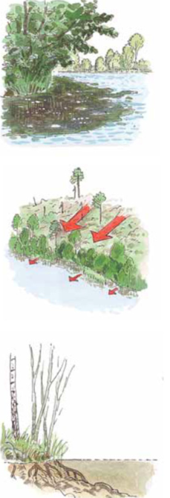
Kantvegetasjonen er viktig natur – leveområde for mange dyr og planter – ofte rikt biologisk mangfald.
Fungerer som erosjonssikring – røter frå buskar og tre bind jorda saman. Dempar flaum.
Gir skjul og skugge – viktig for fisk og organismar, særleg i mindre bekkar.
Gir mat for fisk og gode skjul- og oppvekstområde for yngel.

Slide 12
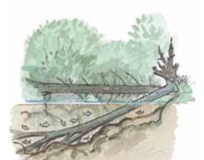
Reduserer avrenning – bind partiklar og forureining.
Viktige grøne lunger og verdfulle vandringskorridorar.
I større elvar kan eit breitt belte med vegetasjon kanalisere isgang og hindre skade på jord, hus og veg.
Holmer og Sjøgren; Skogbruk og vann 2009

Slide 13
Kor brei skal kantsona langs vassdrag vere og kva er lov å gjere?

Slide 14
Vannressurslova (vrl) § 11: Ingen konkret omtale av breidde
Breidda må fastsetjast ut frå ei konkret vurdering
Vegetasjonsbeltet må vere breitt nok til å hindre avrenning og danne leveområde for plantar og dyr
Breidda vil variere ut frå topografi, storleiken på vassdraget og elvebreiddas utforming
- det er den økologiske funksjonen som må oppretthaldast.

Slide 15
Skjøtsel er tillate, men må ikkje skade økologisk funksjon
Beite er tillate. Hard beiting kan føre til tråkkskadar og redusere reinseeffekten, evt. auke erosjonen.
Hogst. Forsiktig hogst kan gjennomførast. Plukkhogst, skånsam rydding.
Vegetasjonsbeltet må behaldast så breitt at evna til å fange opp partiklar og hindre avrenning ikkje blir svekka.

Slide 16
Fylkesmannen i Nord-Trøndelag - 2015

Slide 17
Reetablering av kantvegetasjonen langs vassdrag
Få etablert dominerande treslag (stadeige) som bind jord- og elvekant.
Unngå gran – dårleg erosjonshindrande eigenskapar og gir dårleg basis for biologisk mangfald. Gran er også utsatt for vindfall og påfølgjande erosjon.

Slide 18
Kven er ansvarleg for kantvegetasjonen?

Slide 19
Grunneigar
har etter vassressurslova plikt til oppretthalde tilstrekkeleg kantvegetasjon langs vassdrag.
Kommunen
skal ivareta kantvegetasjonen i planlegginga etter plan- og bygningslova; jfr. PBL § 1-8. «For områder langs vassdrag som har betydning for natur -, kulturmiljø og friluftsinteresser skal kommunen i kommuneplanens arealdel etter §11-11 nr. 5 fastsette grense på inntil 100 meter der bestemte angitte tiltak mv. ikke skal være tillatt».
ivareta kantvegetasjon i behandling av saker etter nydyrkingsforskrifta.

Slide 20
Statsforvaltaren
kan i særlege tilfelle gje løyve til å fråvike kravet om å oppretthalde kantvegetasjon.
Det må søkjast om dispensasjon etter vrl § 11.
Som regel er det då snakk om løyve til midlertidig fjerning, med vilkår om reetablering av kantvegetasjonen etterpå.

Slide 21
Dispensasjon kan også bli gitt i særlege tilfelle, som t.d.:
Hogst for å oppnå god sikt langs veg
Hogst i samband med erosjonssikring
Hogst som bidrar til betring av kantvegetasjonens tilstand (fjerning av framande treslag eller tette granbestandar).
Avgrensa utsiktsrydding

Slide 22
Norges vassdrags- og energidirektorat (NVE)
følgjer opp brot på vassressurslova § 11 om kantvegetasjon
NVE har verkemiddel som pålegg om retting, tvangsmulkt, overtredelsesgebyr og stans av ulovleg verksemd

Slide 23
Område der det ikkje er kantvegetasjon
Vassressurslova trådte i kraft i 2001. Det er ikkje krav om å reetablere kantvegetasjonen dersom den var fjerna før 2001.
Dersom fjerning skjedde etter 2001 kan dette vere ulovlege inngrep som kan krevjast retta.

Slide 24
Aurebekk – god kantvegetasjon
Statsforvaltaren/Lars Kringstad

Slide 25
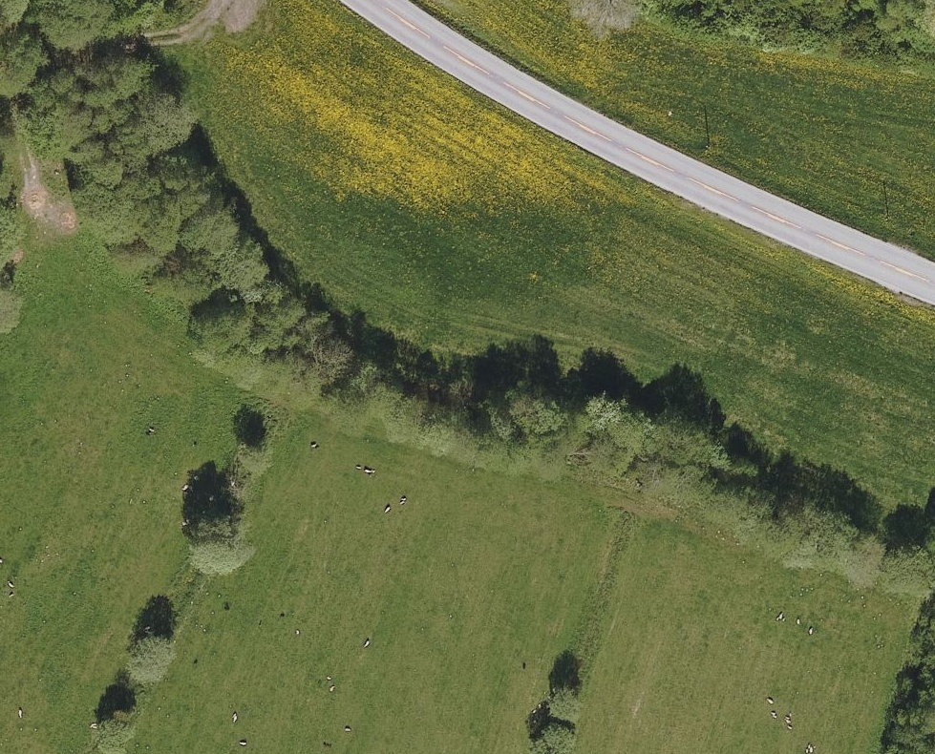

Slide 26
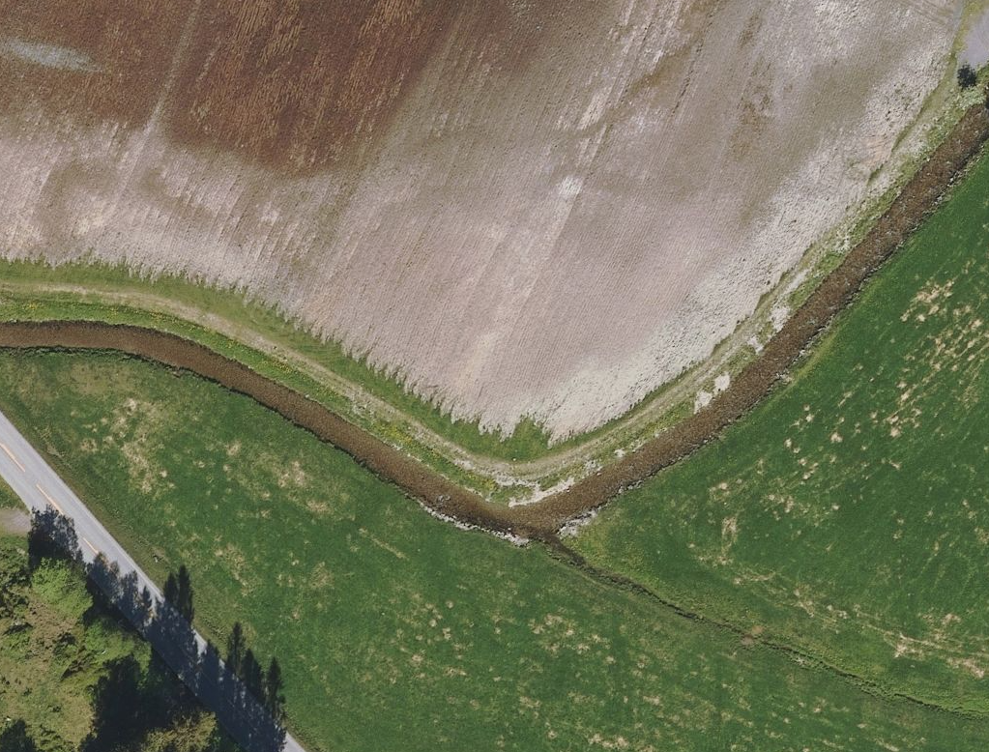

Slide 27
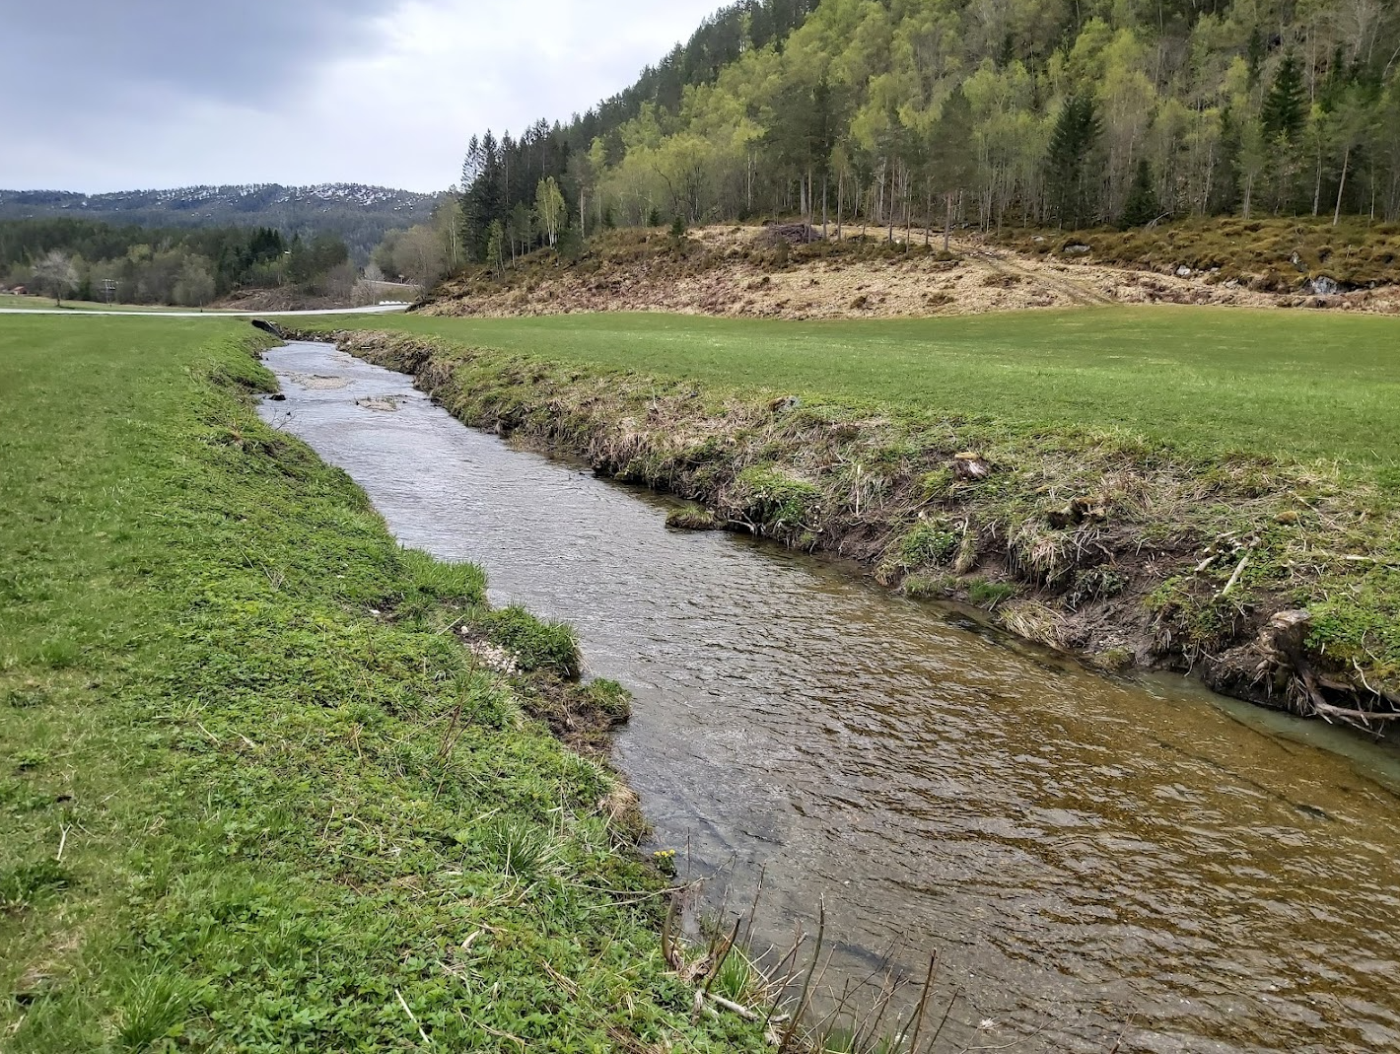

Slide 28
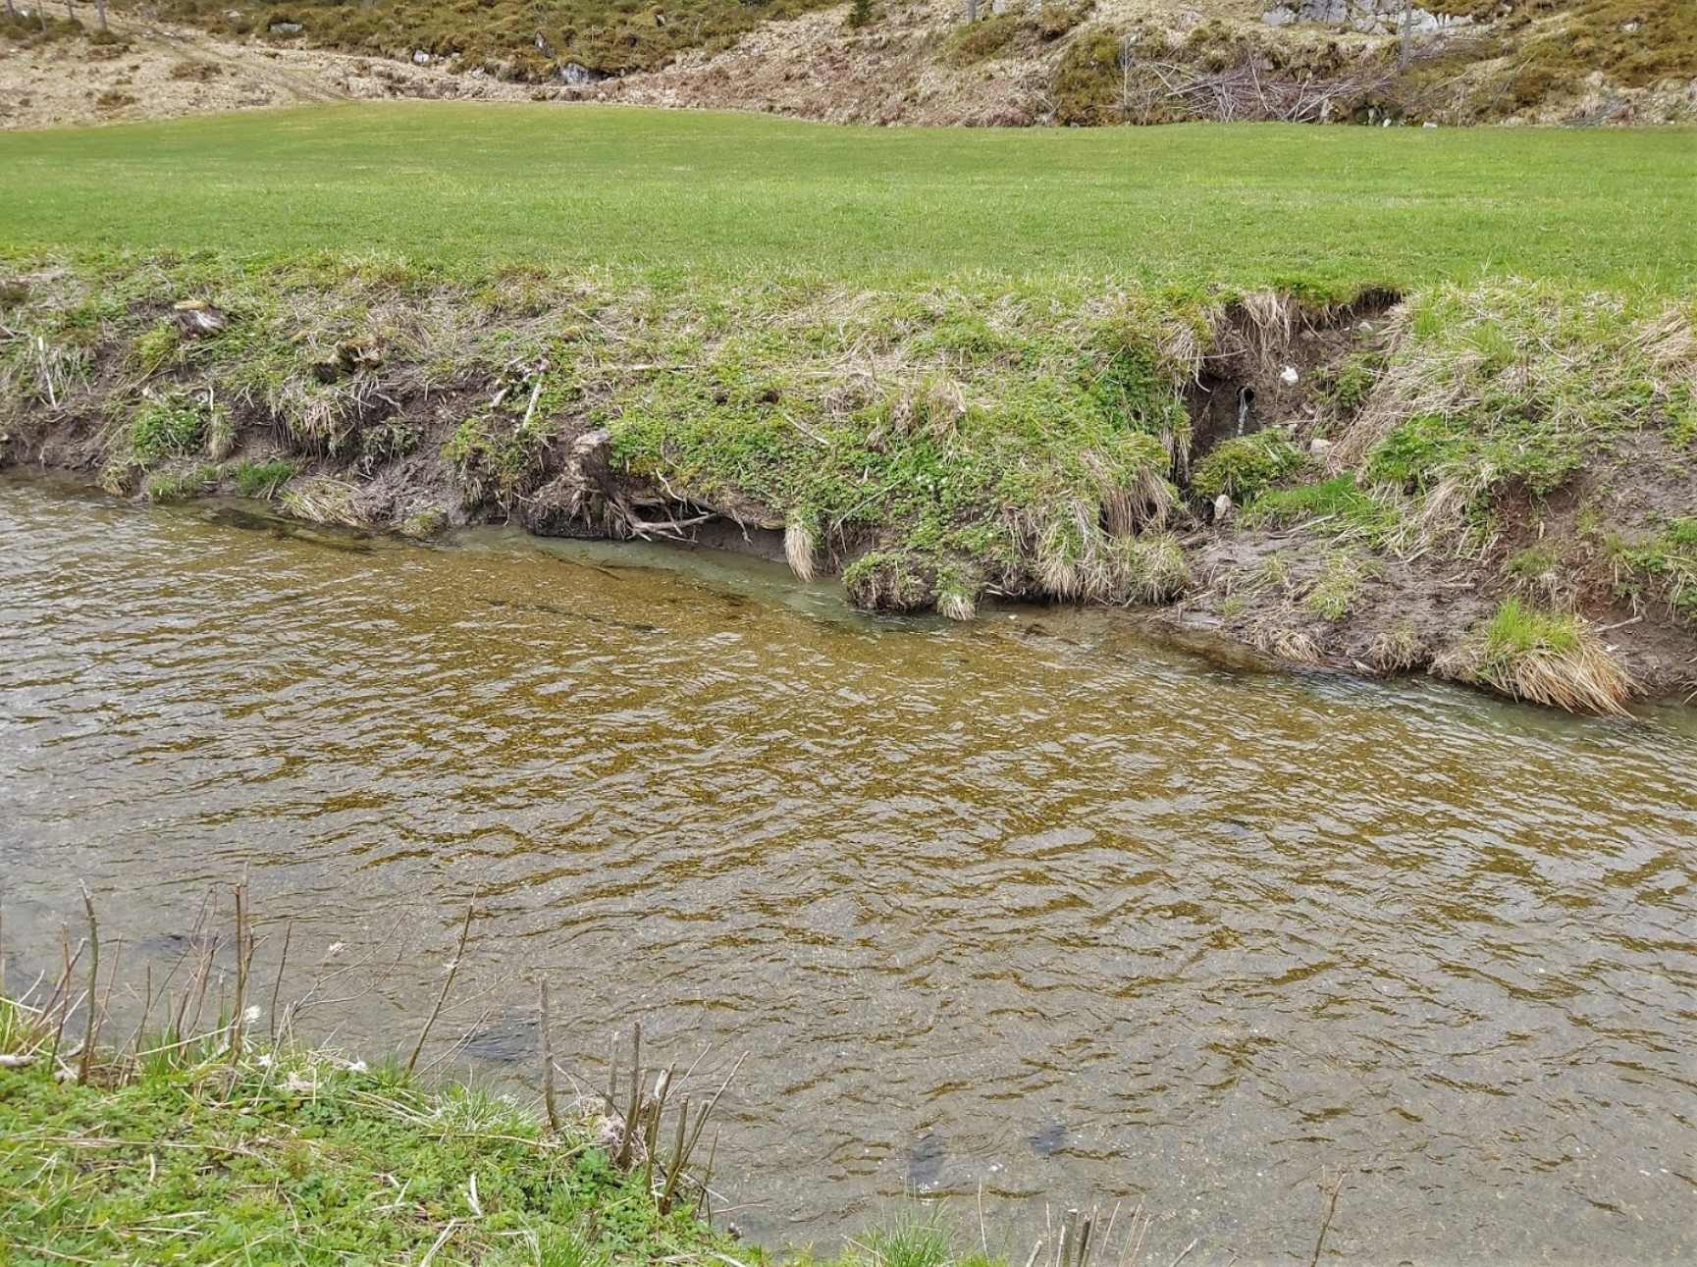

Slide 29
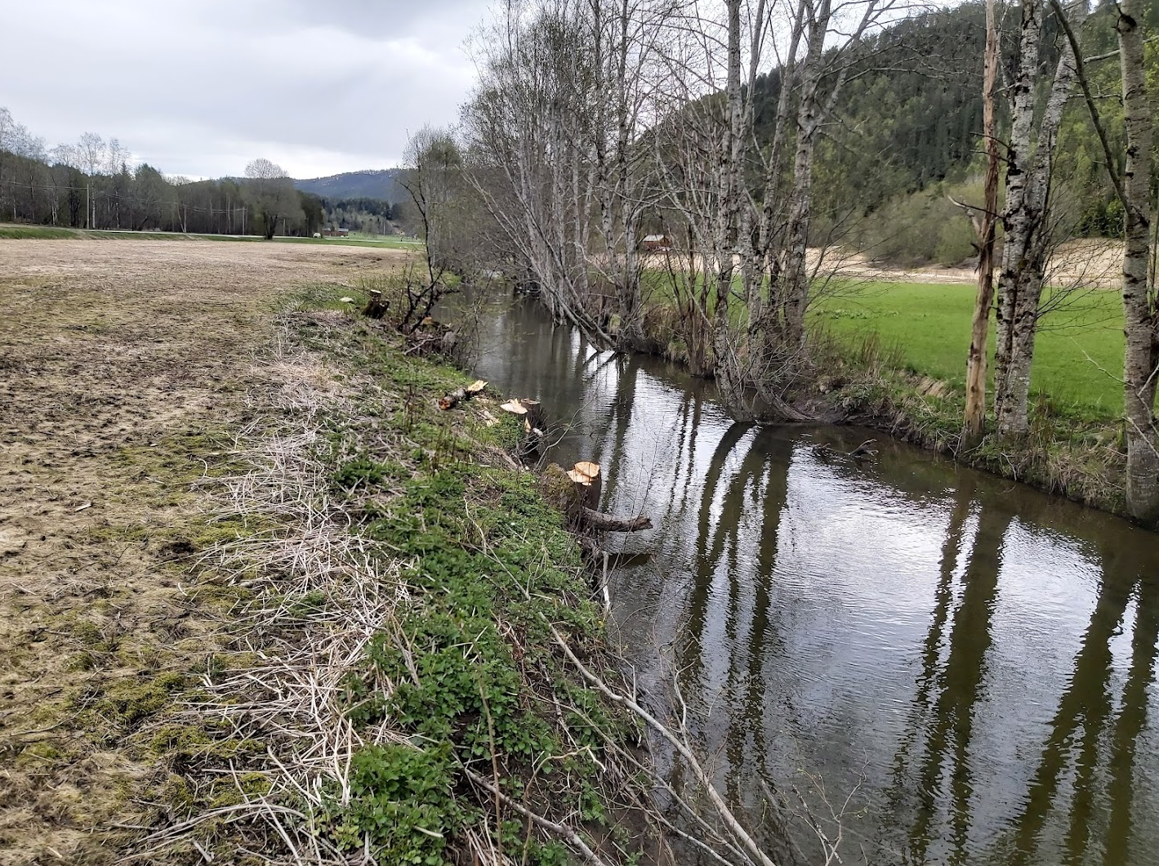

Slide 30
Kva seier lovverket?

Slide 31
Vassressurslova
Vassressurslova §11 seier at det skal oppretthaldast eit vegetasjonsbelte langs alle vassdrag med årssikker vassføring. Ved hogst langs vassdrag kan det takast ut enkelttre, men ikkje av eit slikt omfang at det øydelegg den økologiske funksjonen til kantvegetasjonen.
Statsforvaltaren har ansvar for å følgje opp § 11 i vassressurslova, og kan i særlege tilfelle gje dispensasjon frå føresegna med vilkår.

Slide 32
Vassforskrifta
Pålegg å sikre best mogleg skydd og berekraftig bruk av elver og vassførekomstar.
Viktig å oppretthalde kantvegetasjonen for å oppnå vannforskriftas mål om «god økologisk og kjemisk tilstand» innan 2033.

Slide 33
Naturmangfaldlova
Naturmangfaldlova stadfestar at naturen skal takast vare på og har eigenverdi, men den er òg verdifull for oss.
Naturmangfaldlova gjeld for oss alle og for alle offentlege avgjerder som kan påverke naturen (§§ 6 og 8-12).
§ 6. Generell aktsomhetsplikt
Prinsippa er:
§ 8. Kunnskapsgrunnlagt
§ 9. Føre-var-prinsippet
§ 10. Økosystemtilnærming og samla belastning
§ 11. Kostandene ved miljøforringelse skal bæres av tiltakshaver
§ 12. Miljøforvarlige teknikker og driftsmetoder

Slide 34
Jordlova
§ 11. Drift av jordbruksareal, nydyrking og driftsvegar «For å sikra miljøforsvarleg drift av jordbruksareal, jf. § 1 tredje ledd, kan departementet gi føresegner om drifta»
heimlar regionale miljøkrav om mellom anna vegetasjonssone langs alle vassdrag

Slide 35
Produksjonstilskot og avløysartilskot i jordbruket
For å få produksjonstilskot er det krav om minst to meter vegetasjon mot vassdrag med årssikker vassføring (jf. § 4 i forskrift om produksjonstilskot og avløysartilskot).
Denne vegetasjonssona kan ikkje jordarbeidast, og skal vere så brei at den motverkar avrenning til ope vatn når vassføringa er normal. Kommunen avgjer om det skal tildelast produksjonstilskot.

Slide 36
Kravet om 2 m for å få produksjonsstilskot fritar likevel ikkje grunneigar frå kravet i vassressurslova om at det skal oppretthaldast eit naturleg vegetasjonsbelte.
Det er ikkje lov etter vrl § 11 å hogge ei kantsone for å så gras, sjølv om dette kan gi rett til produksjonstilskot.

Slide 37
Forskrift om nydyrking
Forskrift om nydyrking § 6 seier at det skal setjast att 6 meter vegetasjonssone mot vassdrag med årssikker vassføring.
Langs vassdrag utan årssikker vassføring er kravet 2 meter vegetasjonssone.

Slide 38
Forskrift om berekraftig skogbruk
§ 3… skogeigaren skal syte for at det blir teke nødvendige omsyn til biologisk mangfald, friluftsliv, landskap og kulturverdiar når dei gjennomfører skogbrukstiltak….
§ 5...ved hogst i kantssonar mot vatn og vassdrag og mellom skog og anna mark skal kantsona sin økologiske funksjon takast vare på…

Slide 39
Norsk PEFC skogstandard
Kravpunkt 24. Vannbeskyttelse
Krav: kantsoner langs vann og vassdrag

Slide 40
Merk at vassressurslova står over skogsertifiseringa
Dersom ein planlegg snauhogst og reetablering av kantsona må ein ha løyve frå Statsforvaltaren.

Slide 41
Tilskotsordningar
SMIL-midlar:
kan gå til tiltak som er positivt for kulturlandskapet og biologisk mangfald, som igjen påverkar kantsona. T.d. etablere vegetasjon langs innmark som grenser mot vassdrag for å hindre avrenning.
Regionalt miljøtilskot (RMP):
i prioriterte område. For eksempel tilskot til å ha kantsone i eng langs kanten mot vassdrag.

Slide 42
Informasjon
Statsforvaltaren i Møre og Romsdal – heimeside
Kantvegetasjon langs vassdrag
Søknadsskjema for å fjerne kantvegetasjon
https://www.statsforvalteren.no/nn/More-og-Romsdal/Miljo-og-klima/Vatn/kantvegetasjon-langs-vassdrag/
NVE – veileder nr. 2/2019 Kantvegetasjon langs vassdrag

